Slide 1
BIOLOGI · KAPITEL 4
Ekologi
4.1 Ekosystem och energi
4.2 Materiens kretslopp
4.3 Populationer och samspel
Notes:
Hela kapitel 4 i en presentation. Varje delområde börjar med en egen titelbild, och varje moment har en avsnittsbild. Använd avsnittsvyn i PowerPoint för att hoppa mellan delområdena.

Slide 2
BIOLOGI · KAPITEL 4 · EKOLOGI
Ekosystem och energi
Delområde 4.1: ekosystem, näringsvävar, energiflöde och biomassa
Start: Vad är ekologi? · Vad är ett ekosystem? · Producenter, konsumenter och näringsvävar · Energiflöde och biomassa · Labb 4.1
Notes:
Presentationen följer grundtexten i kapitel 4, delområde 4.1. Några bilder per moment. Anteckningarna innehåller handledning.

Slide 3
Vad är ekologi?
Start: ekologins nivåer
Notes:
Fråga: Vad åt du till lunch i dag? Följ maten bakåt ända till solen. Hur många steg blev det?

Slide 4
Ekologi och dess nivåer
1
2
3
4
Individ
Population
Samhälle
Ekosystem
En enda organism, till exempel en hare.
Alla individer av en art inom ett område.
Alla populationer av olika arter i området.
Samhället och den livlösa miljön.
Biosfären är alla ekosystem på jorden tillsammans.
Notes:
Ekologi kommer från grekiskans oikos, hus. Låt eleverna placera skolgården på nivåerna.

Slide 5
Kolla dig själv: Start
KOLLA DIG SJÄLV
Vad betyder ordet ekologi?
Vad är skillnaden mellan en population och ett samhälle?
Ge ett exempel på ett litet och ett stort ekosystem.
Notes:
Låt eleverna svara i par eller på whiteboard. Facit finns i lärarversionen av kapitlet.

Slide 6
Vad är ett ekosystem?
Biotiska och abiotiska faktorer
Notes:
Vanligt fel: eleverna räknar bara djuren som ekosystemet. Betona den livlösa miljön.

Slide 7
Två sorters faktorer
1
2
Biotiska faktorer
Abiotiska faktorer
Påverkan från andra levande organismer: föda, rovdjur, konkurrenter, sjukdomar.
Påverkan från den livlösa miljön: temperatur, ljus, vatten, näring och vind.
Livsmiljö = platsen där arten lever. Biotop = typ av livsmiljö.
Notes:
Ge exempel för en gädda och en fjällräv.

Slide 8
Ekosystem ser olika ut men fungerar likadant
 | Barrskog i Norrbotten | Bottenviken | Tropisk regnskog
Klimat | Kalla vintrar | Kallt bräckt vatten | Varmt och regnigt
Producenter | Tall, gran, bärris | Växtplankton, alger | Höga lövträd
Konsumenter | Älg, lodjur, tjäder | Sik, gädda, säl | Apor, ormar, jaguar
Samma principer: producenter, konsumenter, nedbrytare och kretslopp.
Notes:
Jämför två ekosystem: en skillnad och en likhet.

Slide 9
Kolla dig själv
KOLLA DIG SJÄLV
Ge två biotiska och två abiotiska faktorer som påverkar en gädda.
Varför räknas vattnet och solljuset till ekosystemet?
Välj två ekosystem. Beskriv en skillnad och en likhet.
Notes:
Låt eleverna svara i par eller på whiteboard. Facit finns i lärarversionen av kapitlet.

Slide 10
Producenter, konsumenter och näringsvävar
Vem äter vem?
Notes:
Rita en näringskedja på tavlan tillsammans. Pilen pekar mot den som äter.

Slide 11
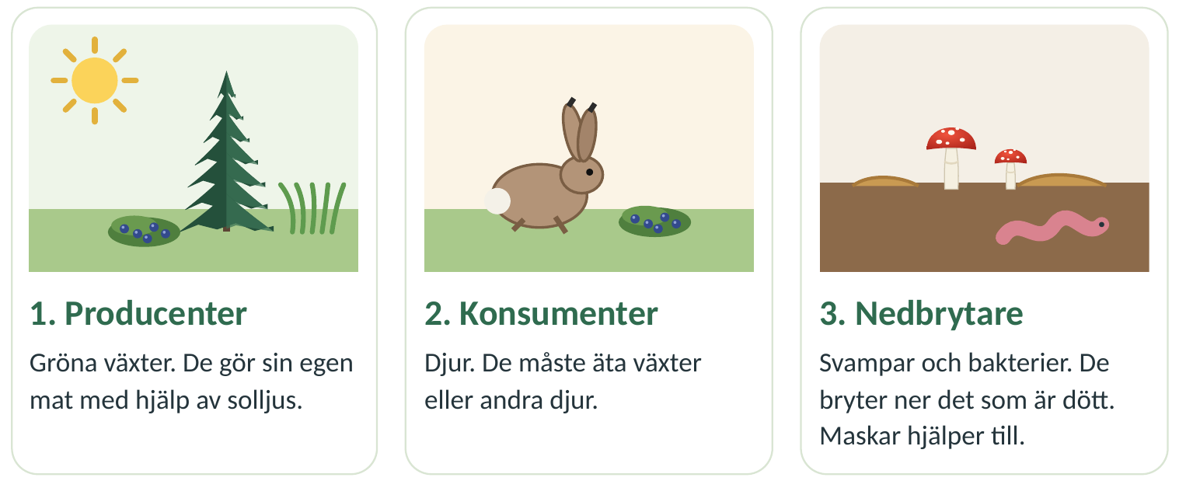
Tre grupper i ekosystemet
Producenter gör egen näring med fotosyntes.
Konsumenter äter andra organismer.
Nedbrytare bryter ner döda växter och djur.
Detritusätare hackar sönder dött material.
Notes:
Svampar och bakterier är nedbrytare. Daggmaskar och gråsuggor är detritusätare.

Slide 12
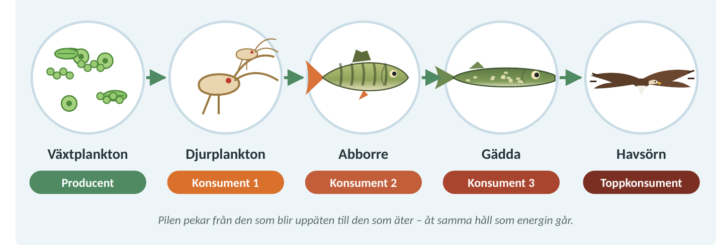
Näringskedja
Varje steg är ett led.
Pilen pekar mot den som äter, åt samma håll som energin.
Först i kedjan står alltid en producent.
Högst upp: toppkonsument.
Notes:
Vanligt fel: pilen ritas åt fel håll.

Slide 13
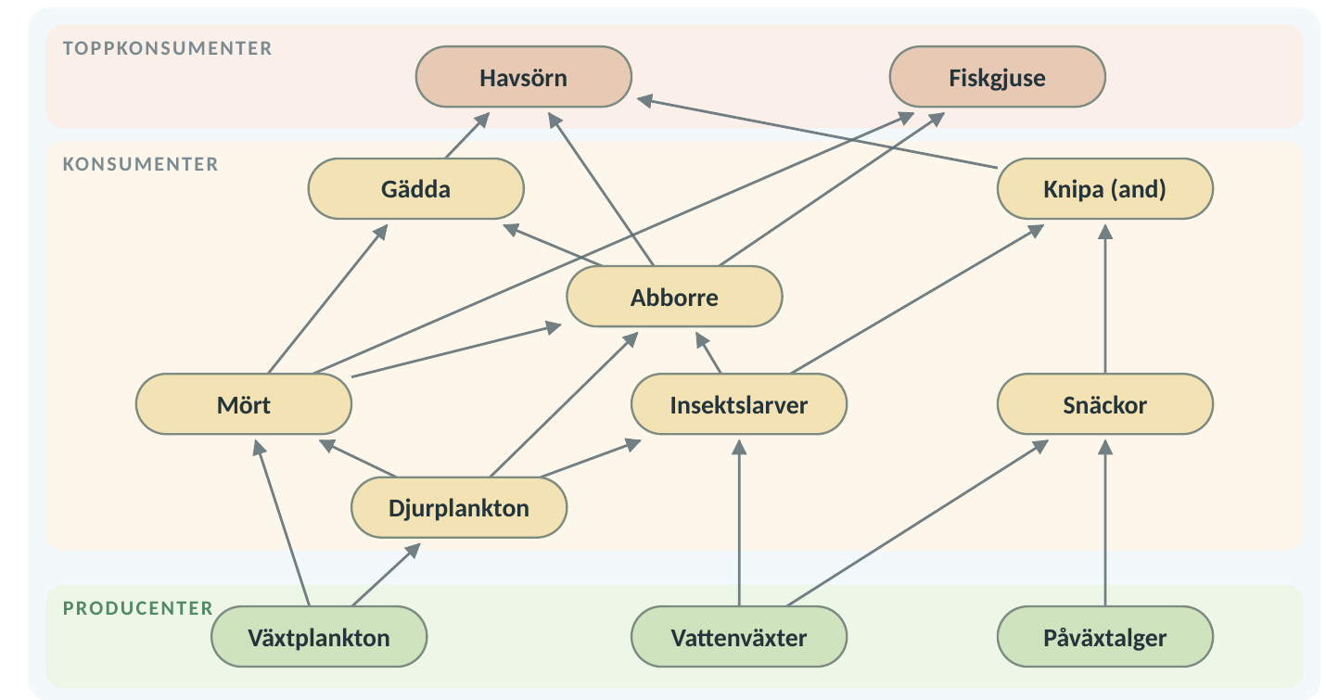
Näringsväv och kaskadeffekt
Flera kedjor som hänger ihop.
Tar man bort en art påverkas många.
En förändring som sprider sig genom flera led kallas kaskadeffekt.
Fler kopplingar ger ett stabilare ekosystem.
Notes:
Yellowstone och vargarna är ett känt men omdiskuterat exempel på kaskadeffekt.

Slide 14
Förklara i led
SÅ RESONERAR VI
UPPGIFT I en skog fångas nästan alla rävar av jägare. Vad kan hända med sorkarna och med gräset?
SÅ GÖR DU
MODELLSVAR
Börja i förändringen: vad händer först?
Följ pilarna ett led i taget.
Skriv ”därför” eller ”så” mellan leden.
Avsluta med slutresultatet.
Färre rävar gör att färre sorkar blir uppätna, så sorkarna blir fler. Fler sorkar äter mer gräs, så gräset minskar. Det blir alltså mindre gräs i skogen efter en tid. Det kallas kaskadeffekt eftersom förändringen sprider sig genom flera led.
Notes:
Visa uppgiften först och låt eleverna försöka själva i par. Gå sedan igenom stegen och jämför med modellsvaret. Poängen är arbetssättet, inte just det här svaret.

Slide 15
Kolla dig själv
KOLLA DIG SJÄLV
Varför står alltid en producent först i en näringskedja?
Vad skulle hända i en skog om alla nedbrytare försvann?
Förklara varför en näringsväv visar mer än en näringskedja.
Notes:
Låt eleverna svara i par eller på whiteboard. Facit finns i lärarversionen av kapitlet.

Slide 16
Energiflöde och biomassa
Vart tar energin vägen?
Notes:
Solen är källan. Energin flödar genom ekosystemet och försvinner som värme.

Slide 17
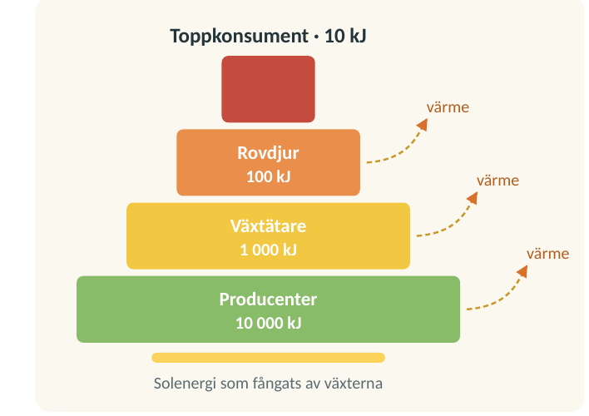
Energin minskar för varje led
Nästan all energi kommer från solen.
Bara cirka 10 procent förs vidare.
Resten blir värme eller hamnar hos nedbrytare.
Därför är näringskedjor korta.
Notes:
10 procent är ett genomsnitt, ofta 5–20 procent.

Slide 18
Biomassa
Biomassa är vikten av levande organismer, ofta torrvikt.
Den minskar oftast uppåt i kedjan.
Därför finns det fler harar än lodjur.
Växtbaserad mat tar vara på mer av energin.
10 %
av energin förs vidare till nästa led
Notes:
Fördjupning: i öppet hav kan biomassan vid ett visst tillfälle vara omvänd, eftersom växtplankton omsätts snabbt.

Slide 19
Förklara med energi
SÅ RESONERAR VI
UPPGIFT Det är ovanligt att näringskedjor har fler än fem led. Förklara varför.
SÅ GÖR DU
MODELLSVAR
Vad händer med energin i varje led?
Hur mycket är kvar efter flera led?
Koppla till vad organismerna behöver.
Avsluta med slutsatsen.
Bara cirka 10 % av energin förs vidare i varje led, och resten blir värme. Efter fem led är nästan ingen energi kvar. Ett rovdjur på nästa nivå skulle inte få tillräckligt med energi för att leva, och därför finns det sällan fler än fem led.
Notes:
Visa uppgiften först och låt eleverna försöka själva i par. Gå sedan igenom stegen och jämför med modellsvaret. Poängen är arbetssättet, inte just det här svaret.

Slide 20
Kolla dig själv
KOLLA DIG SJÄLV
Varifrån kommer nästan all energi?
Ge två förklaringar till varför energi försvinner mellan leden.
Varför finns det färre rovdjur än växtätare?
Vad menas med biomassa?
Notes:
Låt eleverna svara i par eller på whiteboard. Facit finns i lärarversionen av kapitlet.

Slide 21
Labb 4.1 Energi i en näringskedja
Modellspel med ris och skålar
Notes:
Material: 1 000 g ris, våg, fem skålar. Förväntat: 1 000, 100, 10 och 1 g. Vanligt fel: procent och gram blandas ihop.

Slide 22
Resultat vid 10 % och 20 %
Led | Ris (g) vid 10 % | Ris (g) vid 20 %
Producent | 1 000 | 1 000
Växtätare | 100 | 200
Rovdjur | 10 | 40
Toppkonsument | 1 | 8
Hur många procent av producenternas energi når toppkonsumenten? Vad förenklar modellen?
Notes:
Svar: 0,1 procent respektive 0,8 procent. Modellen förenklar: djur äter flera sorters föda, procenttalet varierar.

Slide 23
BIOLOGI · KAPITEL 4 · EKOLOGI
Materiens kretslopp
Delområde 4.2: materia, kolets kretslopp och nedbrytning
Materia tillverkas inte och försvinner inte · Kolets kretslopp · Nedbrytning · Labb 4.2 Nedbrytning i jord
Notes:
Presentationen följer grundtexten i kapitel 4, delområde 4.2. Några bilder per moment. Anteckningarna innehåller handledning.

Slide 24
Materia tillverkas inte och försvinner inte
Energi flödar, materia går runt
Notes:
Fråga: kan en atom i din kropp ha suttit i en växt? I ett djur? I havet?

Slide 25
Energi och materia
 | Energi | Materia
Vägen | Flödar genom ekosystemet | Går runt i ett kretslopp
Behövs nytt? | Ja, solen ger ny energi | Nej, atomerna byter plats
Exempel | Solljus → växt → hare → värme | Kol: luft → växt → hare → nedbrytare → luft
Energi flödar. Materia går i kretslopp.
Notes:
Skillnaden mellan flöde och kretslopp är kärnan i hela delområdet.

Slide 26
Van Helmonts pilträd
Van Helmont trodde att vikten kom från vattnet.
Vi vet att den mest kommer från koldioxid i luften.
Växten är mest byggd av luft och vatten.
Vanligt fel: ”växter blir stora av jord”.
5 → 169
pund på fem år. Jorden blev bara cirka 2 uns lättare.
Notes:
Siffrorna enligt Van Helmonts egen skildring. Ett bra exempel på en undersökning med kontroll som ändå gav delvis fel slutsats.

Slide 27
Vattnets kretslopp
1
2
3
Avdunstning
Kondensation
Nederbörd
Solen värmer havet och vattnet avdunstar.
Ångan svalnar och bildar moln.
Vattnet faller och rinner till sjöar och hav.
Växter tar upp vatten med rötterna och avger vattenånga genom bladen.
Notes:
Be eleverna beskriva kretsloppet med egna ord.

Slide 28
Kolla dig själv
KOLLA DIG SJÄLV
Vad är skillnaden mellan hur energi och materia rör sig?
Varifrån kom nästan all vikt i van Helmonts pilträd?
Beskriv vattnets kretslopp i tre steg.
Notes:
Låt eleverna svara i par eller på whiteboard. Facit finns i lärarversionen av kapitlet.

Slide 29
Kolets kretslopp
Kolet går runt
Notes:
Koppla till område 5 (klimat): förbränning släpper ut kol som legat lagrat i miljontals år.

Slide 30
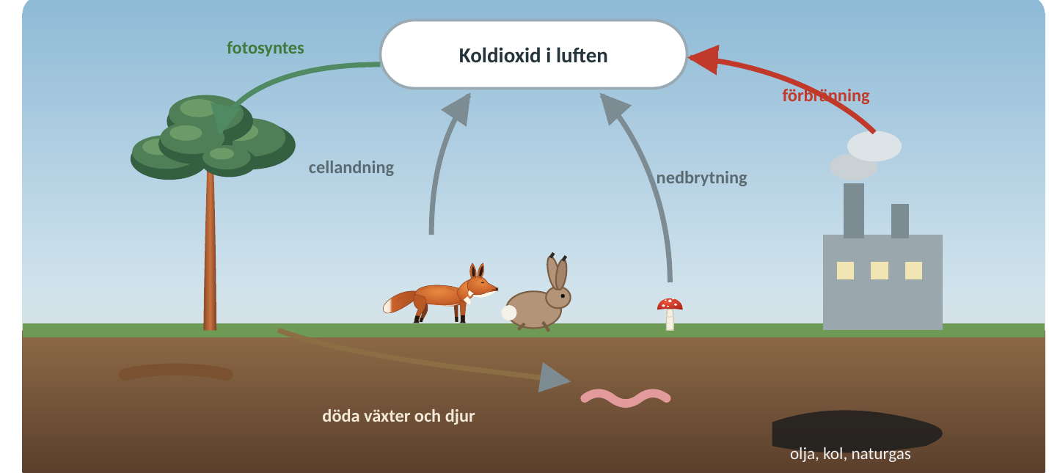
Så går kolet runt
Fotosyntes tar koldioxid från luften.
Näringskedjan för kolet vidare.
Cellandning släpper ut koldioxid.
Nedbrytning frigör koldioxid och näring.
Förbränning släpper ut lagrat kol.
Notes:
Låt eleverna följa en kolatom från luften via en växt och en hare tillbaka till luften.

Slide 31
Kolla dig själv
KOLLA DIG SJÄLV
Beskriv två processer som tar kol från luften och två som släpper ut kol.
Vad händer med kolet i ett träd som dör i skogen?
Varför kallas det ett kretslopp och inte ett flöde?
Notes:
Låt eleverna svara i par eller på whiteboard. Facit finns i lärarversionen av kapitlet.

Slide 32
Nedbrytning
De tysta arbetarna
Notes:
Utan nedbrytning skulle döda löv och djur ligga kvar för alltid.

Slide 33
Vem bryter ner?
1
2
3
Detritusätare
Nedbrytare
Förna
Daggmaskar, gråsuggor och hoppstjärtar hackar sönder döda växtdelar.
Svampar och bakterier gör cellandning på det döda och frigör koldioxid och näring.
Döda löv och barr som ligger på marken.
Näringen tas upp av växterna igen.
Notes:
En kompost kan bli över 50 grader, värmen kommer från nedbrytarnas cellandning.

Slide 34
Vad påverkar hastigheten?
Faktor | Effekt | Exempel
Temperatur | Varmt går fortare | Södra Sverige mot Norrbotten
Fukt | Behövs, men inte för mycket | Torr förna ligger kvar länge
Syre | De flesta nedbrytare behöver syre | Syrefri botten: långsamt
Material | Mjuka löv går fortare än trä | Björklöv mot grenvirke
Regnskogen: snabb nedbrytning, näringsfattig jord.
Notes:
Förklara varför regnskogens jord är näringsfattig trots rik växtlighet.

Slide 35
Kolla dig själv
KOLLA DIG SJÄLV
Varför är nedbrytare viktiga för kretsloppet?
Ge två faktorer som påverkar nedbrytningens hastighet.
Varför är jorden i en regnskog ofta näringsfattig?
Notes:
Låt eleverna svara i par eller på whiteboard. Facit finns i lärarversionen av kapitlet.

Slide 36
Labb 4.2 Nedbrytning i jord
Gräv ner tepåsar
Notes:
Material: tepåsar, våg, spade, tre jordar. Förväntat: mest viktförlust i fuktig skogsjord, minst i sand.

Slide 37
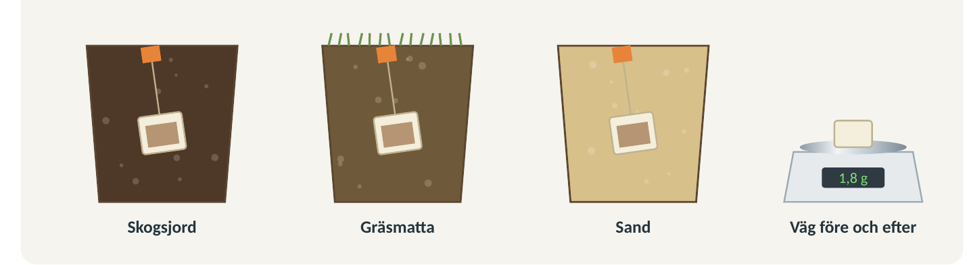
Så gör ni
Märk och väg tepåsarna.
Gräv ner tre i varje jord, 8 cm djupt.
Gräv upp, torka och väg igen.
Räkna ut förlusten i procent.
Notes:
Oberoende variabel: typ av jord. Beroende: viktförlust. Lika: sort te, djup, tid. Samla in alla påsar.

Slide 38
BIOLOGI · KAPITEL 4 · EKOLOGI
Populationer och samspel
Delområde 4.3: populationer, begränsande faktorer och samspel mellan arter
Populationer och förändring · Begränsande faktorer · Konkurrens, jakt och samarbete · Labb 4.3 Rovdjur–bytesmodell
Notes:
Presentationen följer grundtexten i kapitel 4, delområde 4.3. Några bilder per moment. Anteckningarna innehåller handledning.

Slide 39
Populationer och förändring
Födda, döda, inflyttning och utflyttning
Notes:
Räkna harexemplet tillsammans: 200 + 150 − 120 + 20 − 30 = 220.

Slide 40
Fyra saker avgör populationens storlek
1
2
3
4
Födda
Döda
Inflyttning
Utflyttning
Nya individer.
Ålder, sjukdom, svält, rovdjur.
Individer flyttar in.
Individer flyttar ut.
Fler in än ut: populationen växer.
Notes:
Be eleverna hitta på ett eget exempel med siffror.

Slide 41
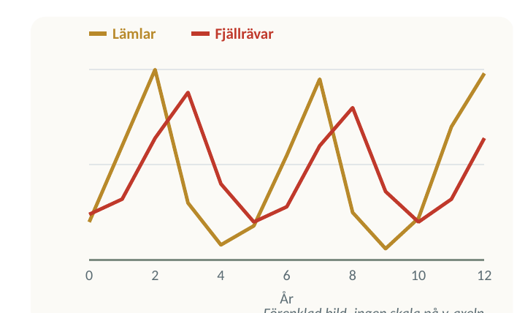
Lämmelår och fjällrävar
Lämlarna varierar kraftigt i antal.
Fjällräven lever av lämlar.
Rovdjurens antal följer bytesdjurens, med fördröjning.
Kurvorna är förenklade.
Notes:
Fråga: varför kommer topparna för fjällrävarna lite efter topparna för lämlarna?

Slide 42
Tolka en tabell
SÅ RESONERAR VI
UPPGIFT Antal fjärilar per ruta i tre skogar: Skog A 12, Skog B 5, Skog C 9. Skog B har skugga och mycket gran. Vad visar tabellen?
SÅ GÖR DU
MODELLSVAR
Läs rubriker och enheter.
Hitta störst, minst och mönster. Använd siffror.
Förklara med biologi: vilka faktorer kan skilja?
Säg vad som är osäkert.
Skog A har flest fjärilar (12) och skog B minst (5). Skog B är skuggig och har mest gran, och fjärilar behöver ljus och blommor att äta av. Det kan förklara varför det blev färre. Men jag vet inte om rutorna var lika stora eller om vädret var lika vid räkningen.
Notes:
Visa uppgiften först och låt eleverna försöka själva i par. Gå sedan igenom stegen och jämför med modellsvaret. Poängen är arbetssättet, inte just det här svaret.

Slide 43
Kolla dig själv
KOLLA DIG SJÄLV
Vilka fyra saker avgör en populations storlek?
Varför kommer fjällrävarnas toppar efter lämlarnas?
200 harar, 150 föds, 120 dör, 20 in, 30 ut. Hur många blir det?
Notes:
Låt eleverna svara i par eller på whiteboard. Facit finns i lärarversionen av kapitlet.

Slide 44
Begränsande faktorer
Ingen population växer för alltid
Notes:
Bärkraft är det största antal individer som miljön kan försörja under lång tid.

Slide 45
Vad begränsar en population?
Faktor | Typ | Så begränsar den
Föda och vatten | Biotisk/abiotisk | Brist ger svält
Rovdjur | Biotisk | Håller nere bytesdjuren
Konkurrens | Biotisk | Tävlan om samma resurs
Väder | Abiotisk | Kall vår eller torr sommar
Faktorerna samverkar: snörik vinter och hård konkurrens om maten.
Notes:
Bärkraften är inte konstant. Den ändras med väder och mat.

Slide 46
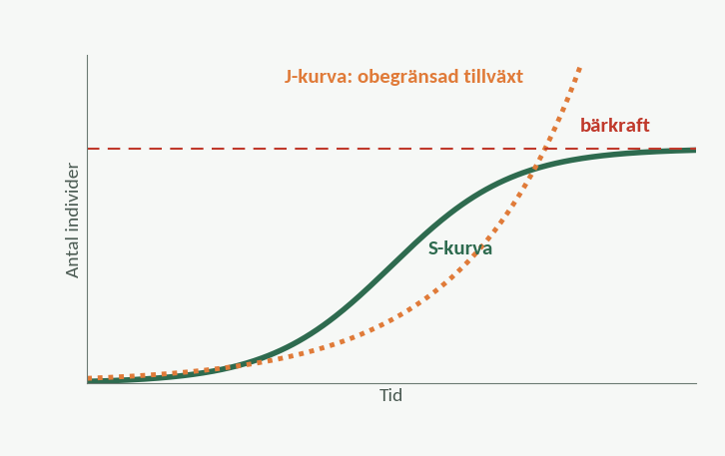
J-kurva och S-kurva
Utan begränsning växer populationen exponentiellt.
Tillväxten bromsas när resurser tar slut.
Populationen planar ut kring bärkraften.
Växer den över bärkraften kan den krascha.
Notes:
Fördjupning: renarna på St Matthew, 29 renar 1944, omkring 6 000 år 1963 och 42 år 1966.

Slide 47
Kolla dig själv
KOLLA DIG SJÄLV
Ge tre faktorer som kan begränsa en population.
Vad menas med bärkraft?
Hur kan en snörik vinter påverka rådjur?
Notes:
Låt eleverna svara i par eller på whiteboard. Facit finns i lärarversionen av kapitlet.

Slide 48
Konkurrens, jakt och samarbete
Hur arter påverkar varandra
Notes:
Vanligt fel: nisch och livsmiljö blandas ihop. Livsmiljö är adressen, nisch är yrket.

Slide 49
Fyra sorters samspel
1
2
3
4
Jakt
Konkurrens
Parasitism
Symbios
Rovdjuret tjänar, bytet förlorar.
Båda förlorar lite.
Parasiten tjänar, värden förlorar.
Båda tjänar. Exempel: lav (svamp och alg).
Nisch = artens roll: vad den äter, var och när.
Notes:
Be eleverna sortera egna exempel under de fyra rubrikerna.

Slide 50
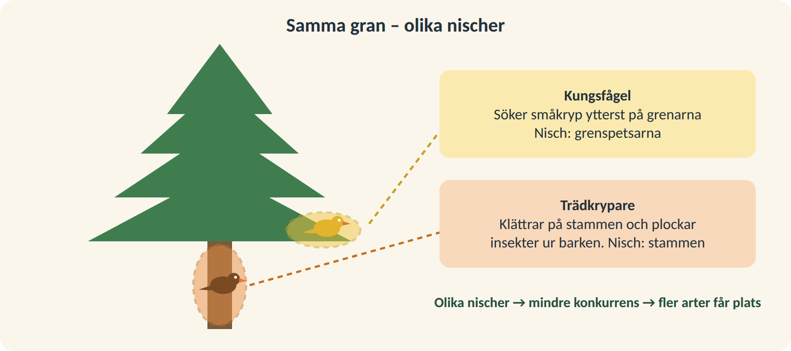
Olika nischer i samma gran
Två småfåglar i samma träd.
De söker föda på olika ställen.
Då konkurrerar de mindre.
Ju fler nischer, desto fler arter.
Notes:
Fördjupning: Gauses tofsdjur visar konkurrensutslagning när två arter har samma nisch.

Slide 51
Kolla dig själv
KOLLA DIG SJÄLV
Vad är skillnaden mellan konkurrens och symbios?
Vad är skillnaden mellan livsmiljö och nisch?
Varför kan flera fågelarter leva i samma gran?
Notes:
Låt eleverna svara i par eller på whiteboard. Facit finns i lärarversionen av kapitlet.

Slide 52
Labb 4.3 Rovdjur–bytesmodell
Pappersbitar och rovdjur
Notes:
Material: 40 pappersbitar eller bönor, stoppur. Resultaten varierar. Justera reglerna så att kurvorna svänger.

Slide 53
Så gör ni
1
Börja med 20 byten och 2 rovdjur.
2
Plocka i 10 sekunder och räkna fångsten.
3
Under 3 fångade: rovdjuret svälter. 6 eller fler: en unge.
4
Bytena förökar sig, högst 40 totalt.
5
Åtta omgångar. Rita linjediagram.
Notes:
Jämför med lämmelåren. Diskutera vad modellen förenklar, till exempel gömställen. Ingen får springa.

